Slide 1
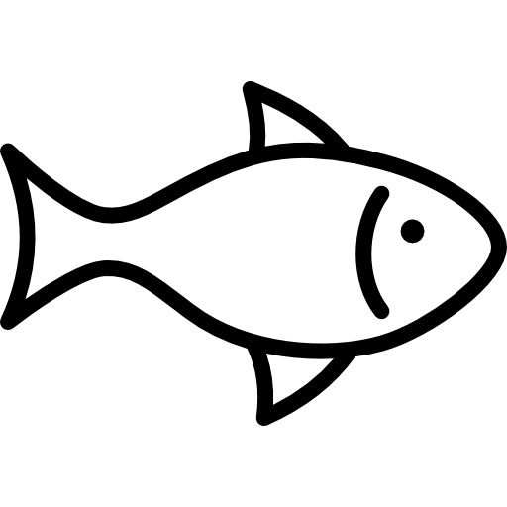
Рыбы
Игра «Четвёртый лишний»
Цель. Упражнять в умении классифицировать объекты по какому-
либо признаку.
Задачи. Учить детей объяснять какая картинка лишняя и почему.
Развивать умение логически мыслить.
Развивать зрительное восприятие.
Пополнять словарный запас.

Slide 2
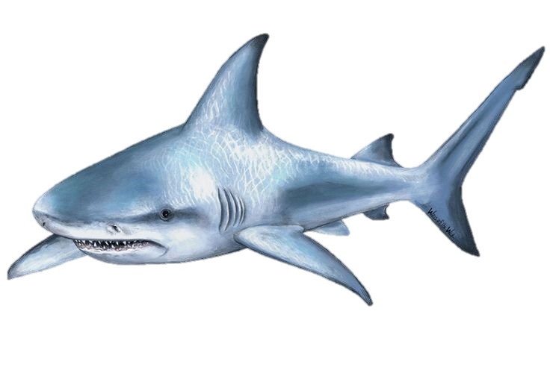
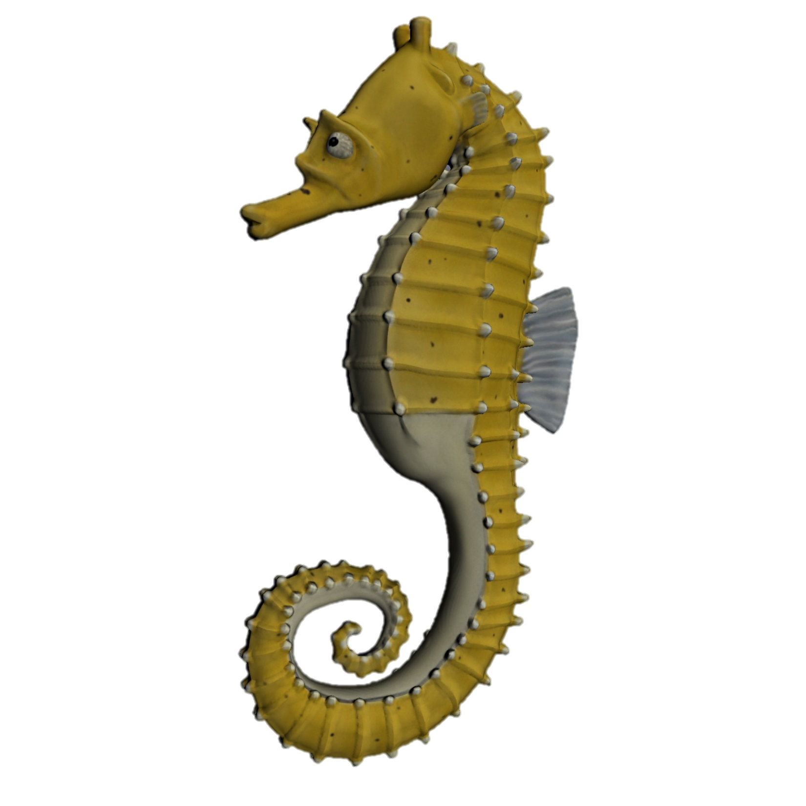

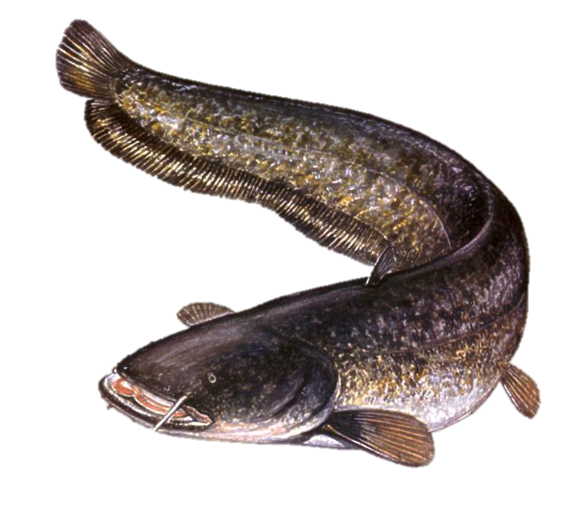
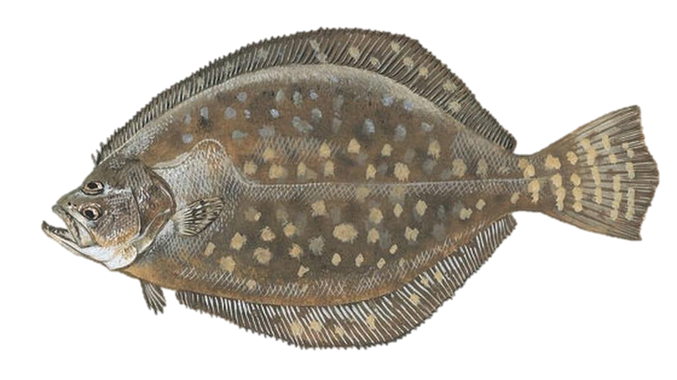
Выбери лишний предмет и объясни, почему он лишний.
Акула
Морской конёк
Камбала
Сом

Slide 3
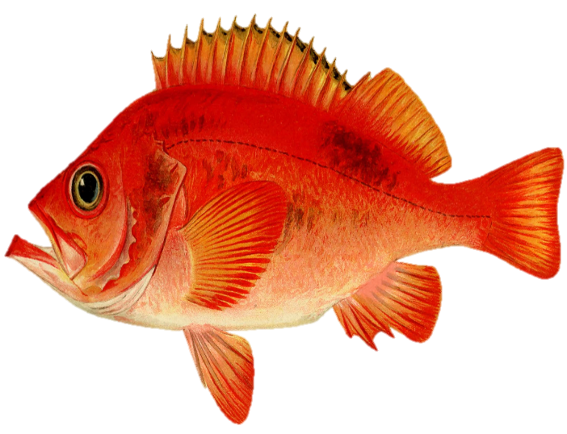
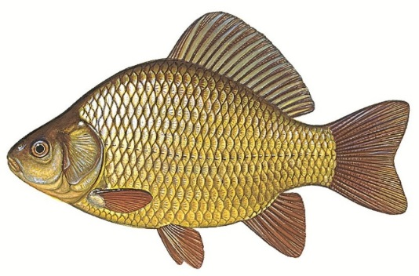
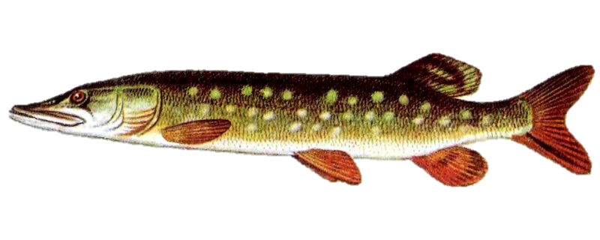
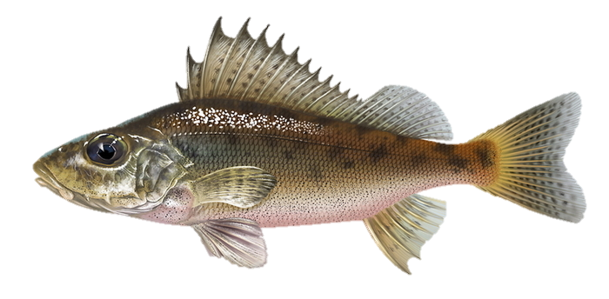
Выбери лишний предмет и объясни, почему он лишний.
Морской окунь
Карась
Щука
Ёрш

Slide 4
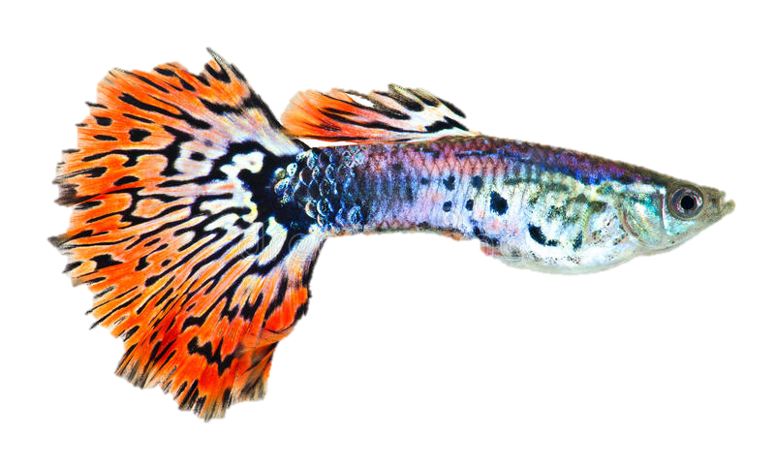
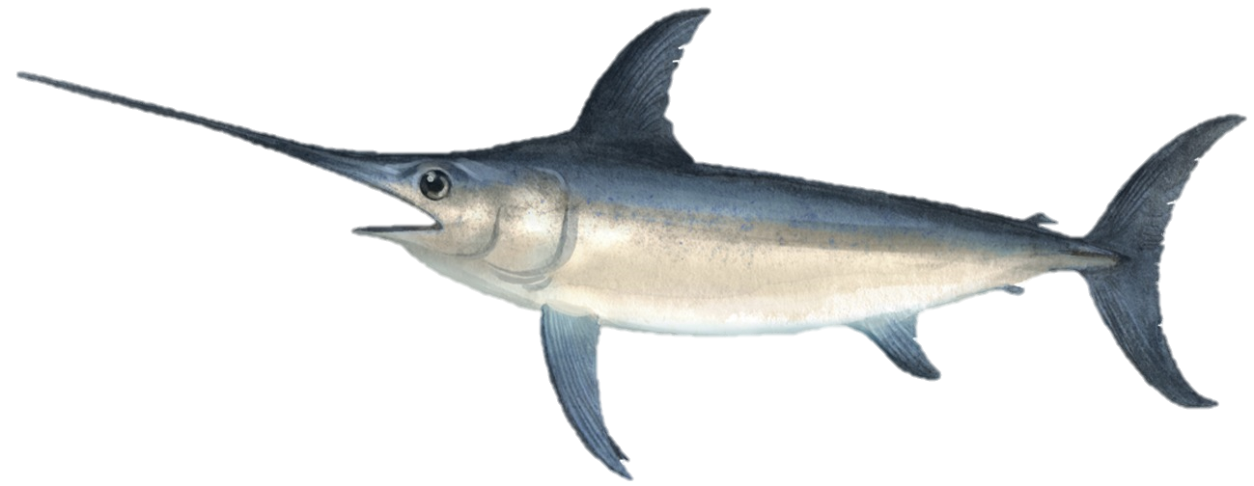
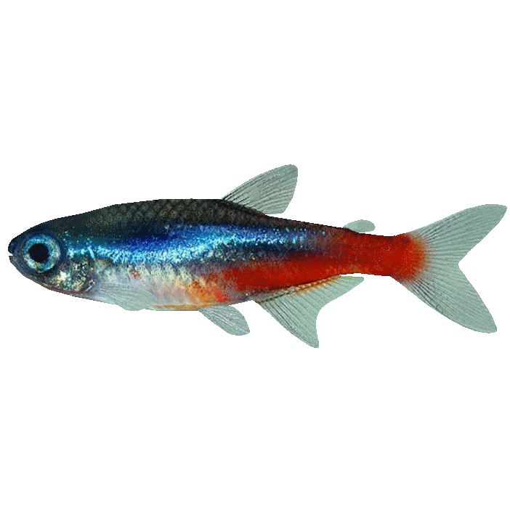
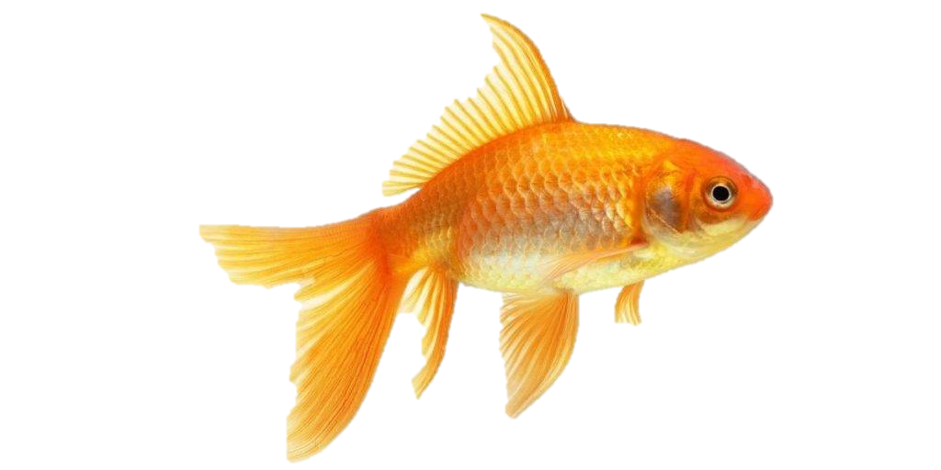
Выбери лишний предмет и объясни, почему он лишний.
Гуппи
Рыба-меч
Неон
Золотая рыбка

Slide 5
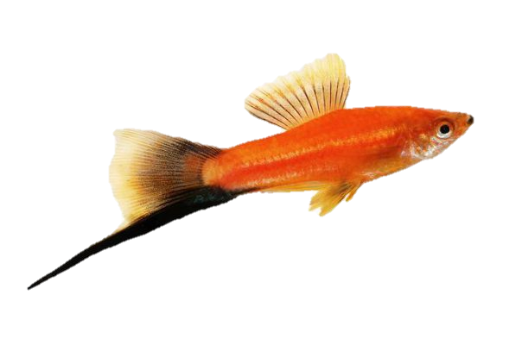
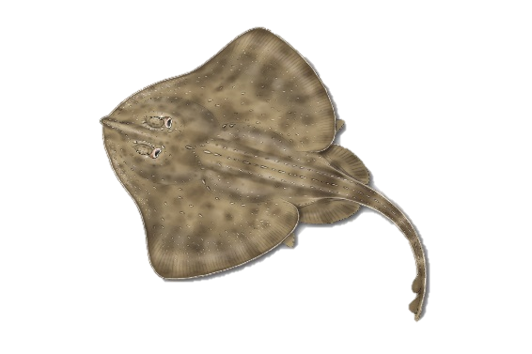
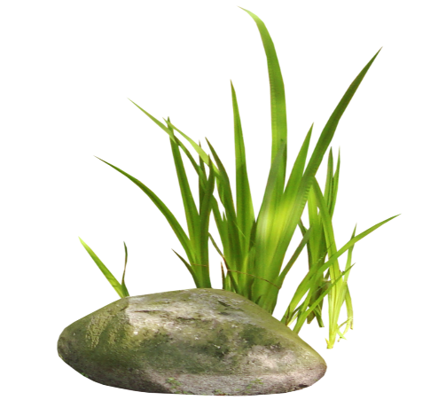
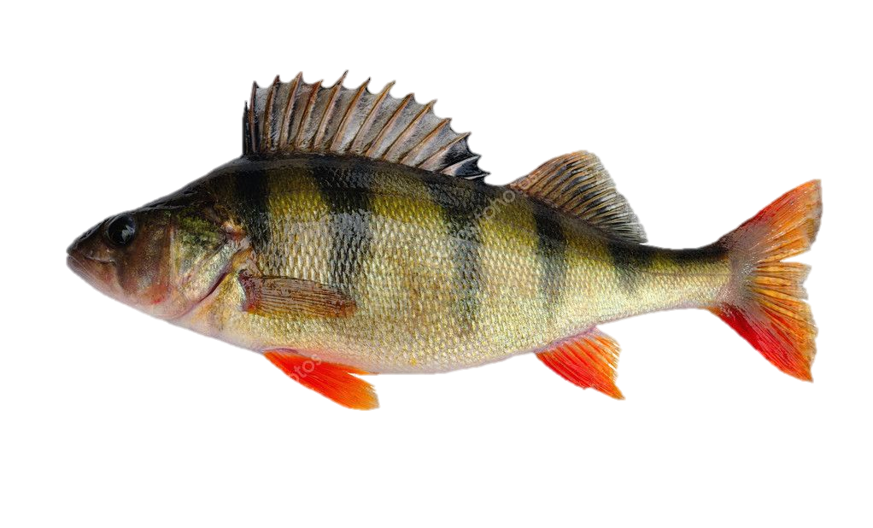
Выбери лишний предмет и объясни, почему он лишний.
Скат
Меченосец
Водоросли
Окунь

Slide 6
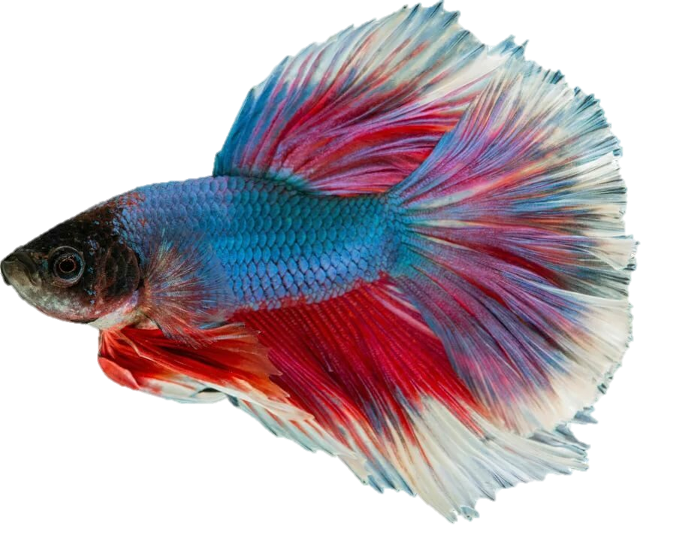
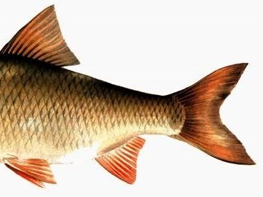
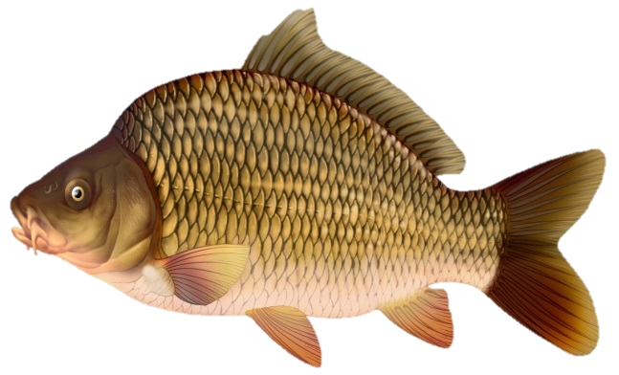
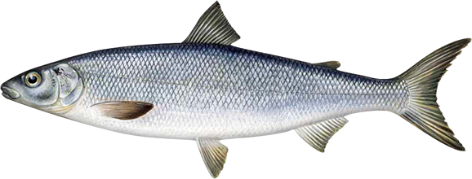
Выбери лишний предмет и объясни, почему он лишний.
Петушок
Хвост
Сельдь
Карп

Slide 7
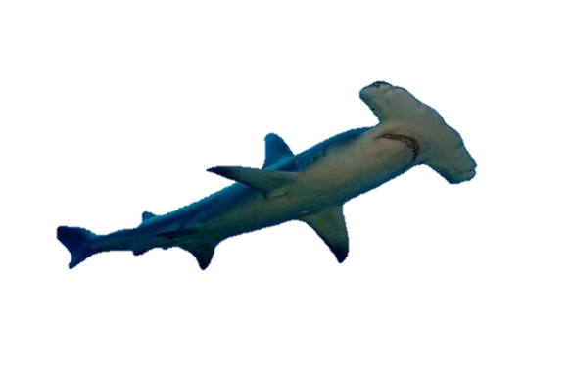
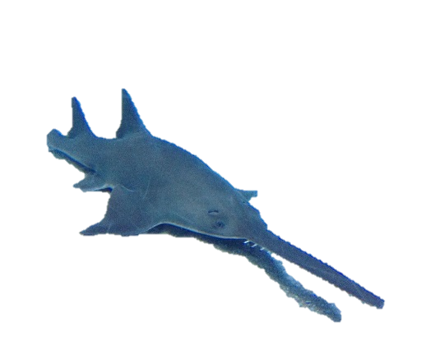
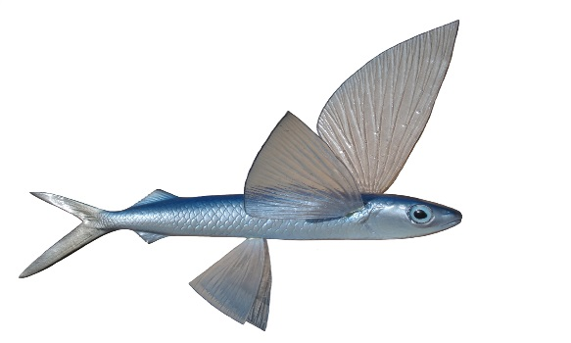
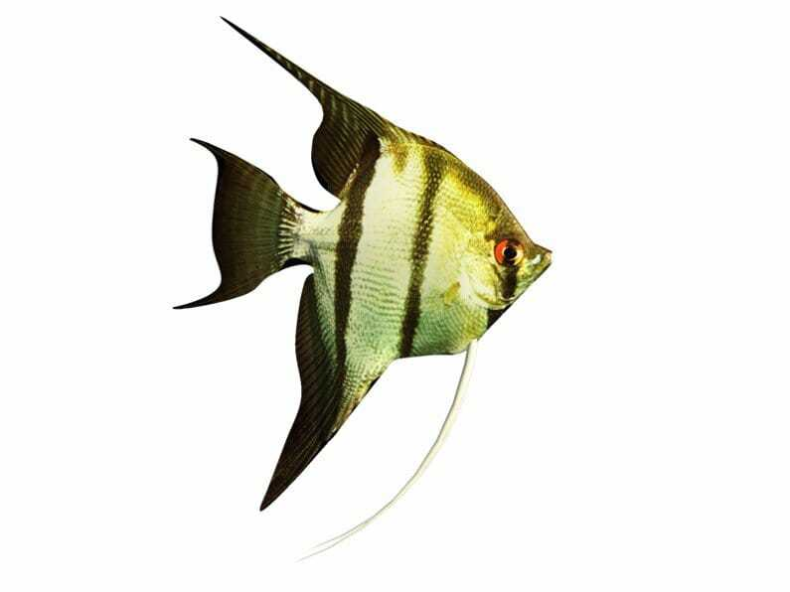
Выбери лишний предмет и объясни, почему он лишний.
Рыба-молот
Рыба -пила
Летучая рыба
Скалярия

Slide 8
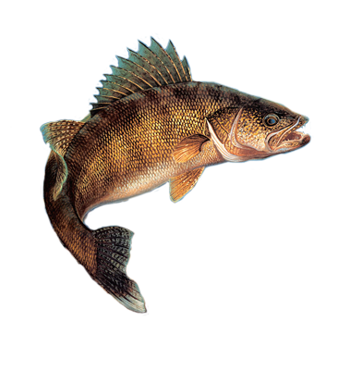
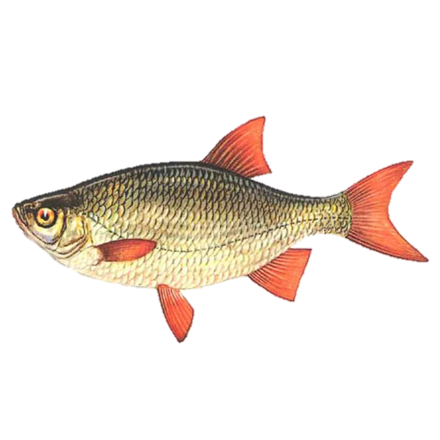
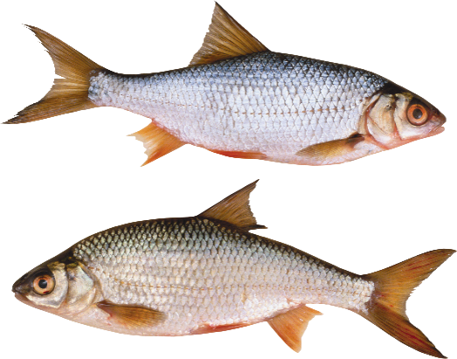
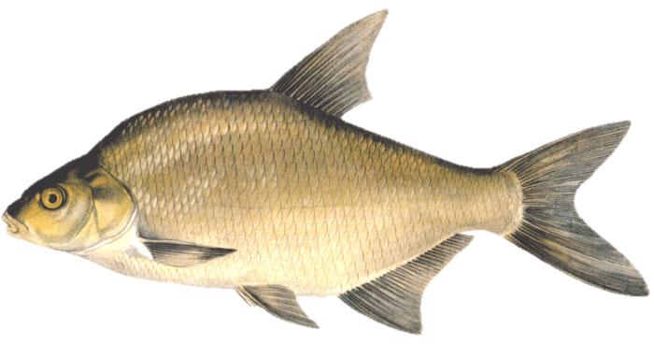
Выбери лишний предмет и объясни, почему он лишний.

Slide 9
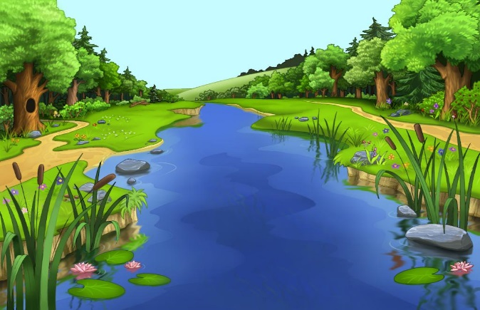
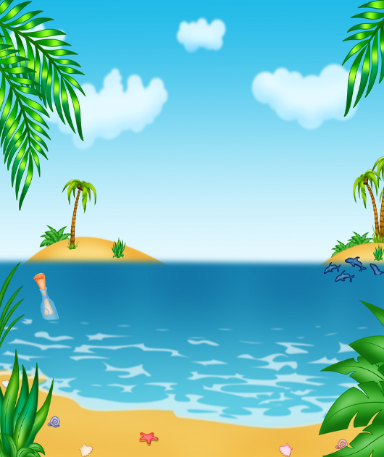
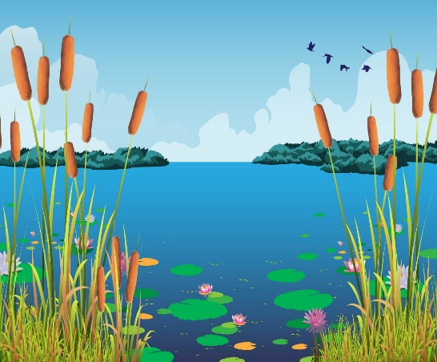
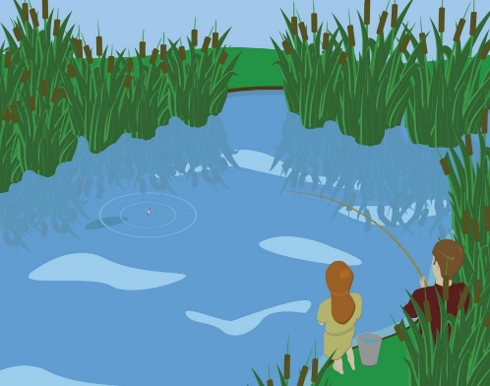
Выбери лишний предмет и объясни, почему он лишний.

Slide 10
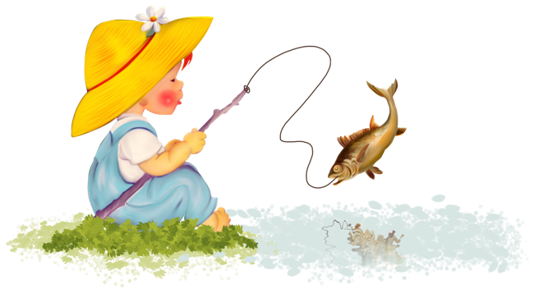
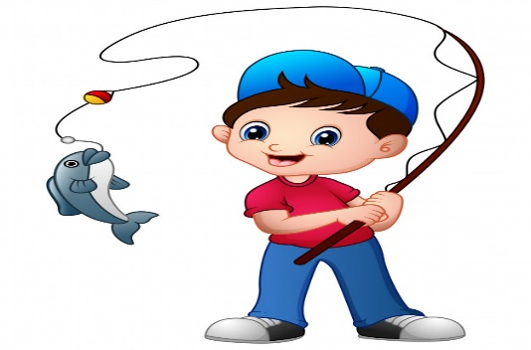
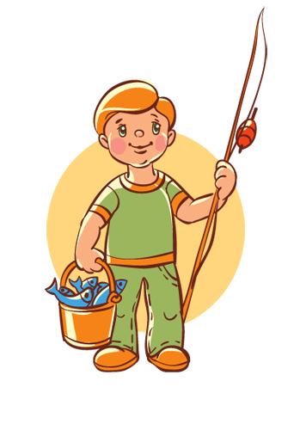
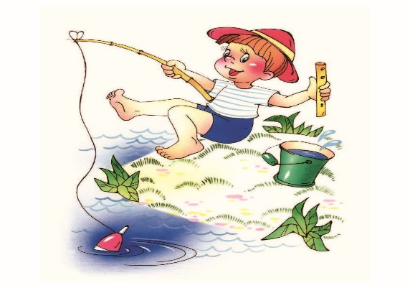
Выбери лишний предмет и объясни, почему он лишний.

